Slide 1
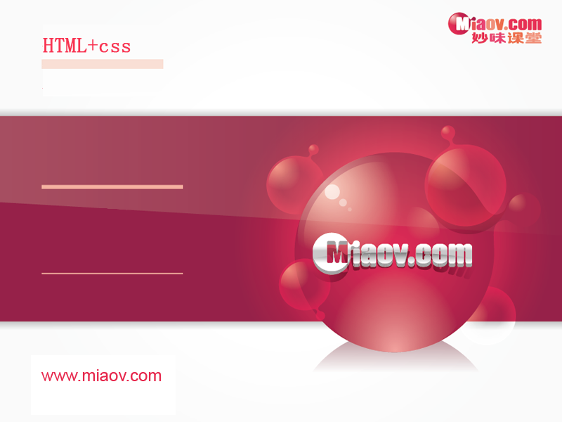
CSS 第七课
兼容性

Slide 2
css常见问题
  H5标签兼容。
  元素浮动之后,能设置宽度的话就给元素加宽度.如果需要宽度是内容撑开,就给它里边的块元素加上浮动;
  第一块元素浮动,第二块元素加margin值等于第一块元素,在IE6下会有间隙问题;
  IE6下子元素超出父级宽高，会把父级的宽高撑开
  p 包含块元素嵌套规则。

Slide 3
css兼容性问题
  margin兼容性问题
  display:inline-block
  IE6 最小高度问题
  IE6 双边距
  li里元素都浮动 li 在IE6 7 下方会产生4px间隙问题
  浮动元素之间注释，导致多复制一个文字问题
  IE6 7 父级元素的overflow:hidden 是包不住子级的relative
  IE6下绝对定位元素父级宽高是奇数,绝对定位元素的right和bottom值会有1px的偏差
  IE6下绝对定位元素和浮动元素并列绝对定位元素消失
  IE6 下input的空隙
  IE6 下 输入类型表单控件背景问题

Slide 4
css hack
  hack 黑客？ （原意：修改）
  针对不同的浏览器写不同的CSS 样式的过程，就叫CSS hack!
  \9 所有的IE10及之前
  + * IE7及ie7以下的ie浏览器认识
  _IE6及ie6的ie浏览器认识
  远离css hack，有益身心健康！

Slide 5

PNG24 兼容性问题
  IE6不支持png24 图片。
  解决方案：
    JS插件(问题:不能处理body之上png24)
    DD_belatedPNG.fix('xxx');
    原生滤镜
    _background-image:none;
    _filter : progid:DXImageTransform.Microsoft.AlphaImageLoader(src="XX.png", sizingMethod="crop");

Slide 6
样式优先级、提升样式优先级
  默认 < 类型 < class < id < style(行间) < !important
  !important 提升样式优先级权重

